Slide 1
Нейронные сети и их практическое применение. Лекция 10. Вычислительные платформы для реализации НС.
Дмитрий Буряк
к.ф.-м.н
dyb04@yandex.ru

Slide 2
Параметры вычислителей для НС
Обучение и применение НС требует большой объем вычислений.
Многие достижения в применении НС связаны с появлением новых вычислителей.
Основные параметры для сравнения:
производительность
энергопотребление
Факторы
разрядность: аналоговая, 1бит, …, 64бит.
форм-фактор – важна производительность одного чипа
обучение – вычисление (inference)

Slide 3
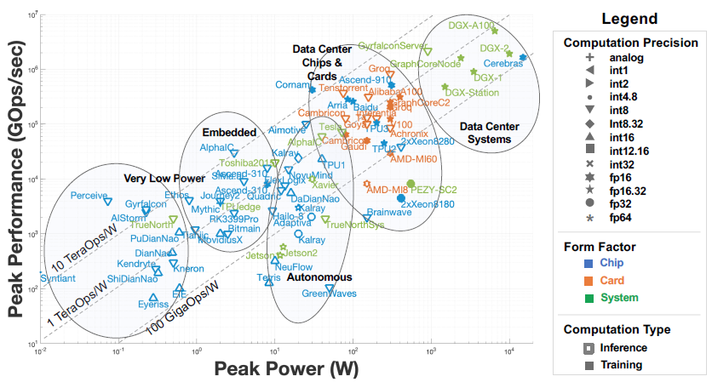
Ускорители для НС
5 категория по типу применения
низкое энергопотребление (обработка речи, маленькие сенсоры)
встроенные (камеры, роботы)
автономные (автопилоты в автомобилях)
Чипы и карты для центров обработки данных
Системы в центрах обработки данных
Зависимость пиковой производительности от потребляемой мощности НС ускорителей
(A.Reuther, et al., Survey of Machine Learning Accelerators, 2020)

Slide 4
Тенденции
Высокая плотность решений для всех областей применения
Разнообразие архитектур и технологий
Многие вычислители имеют эффективность > 1TeraOps/W
Для реализации обучения требуется как минимум 100Вт
Разнообразие решений по разрядности выполняемых вычислений
сложность сравнения вычислителей между собой
какая достаточная точность для выполнения вычислений в НС?

Slide 5
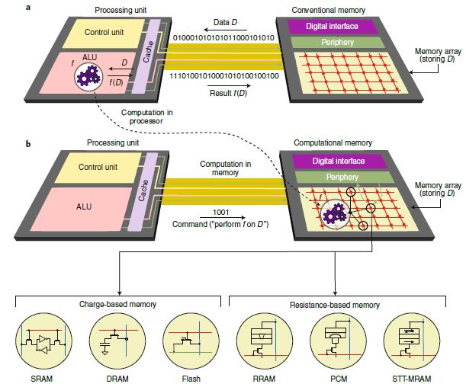
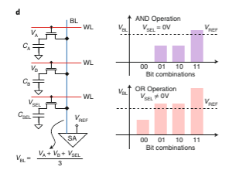
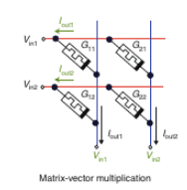
Processor-in-memory
Затраты времени и энергии на передачу данных из памяти в процессор.
Реализация вычислений в памяти.
Веса кодируются в запоминающих устройствах: SRAM, Flash, RRAM и т.д.
Умножение матриц реализовано через прохождение аналогового сигнала (тока) через запоминающие устройства.
Пример реализации логических функций в ячейках памяти на основе заряда
Реализация умножения матрицы
на вектор в резистивных ячейках
5

Slide 6
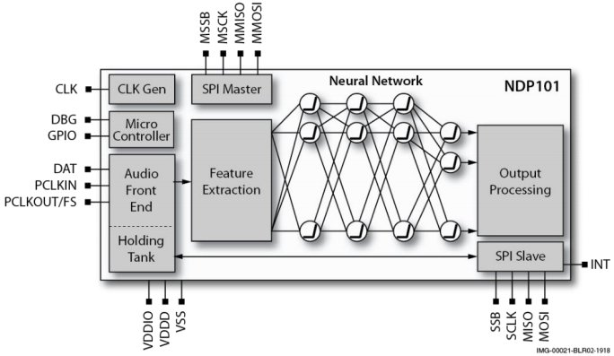
Чипы с низким энергопотреблением
Предназначены только для применения НС.
Syntiant
Processor-in-memory
NDP101
НС с 4 слоями
веса (int4), активации (int8)
энергопотребление <200мкВт
Задачи обработки 1D сигналов
Amazon Alexa – распознавание ключевой фразы.
NDP200
«Любые» НС
Добавление DSP
Задачи анализа изображений.

Slide 7
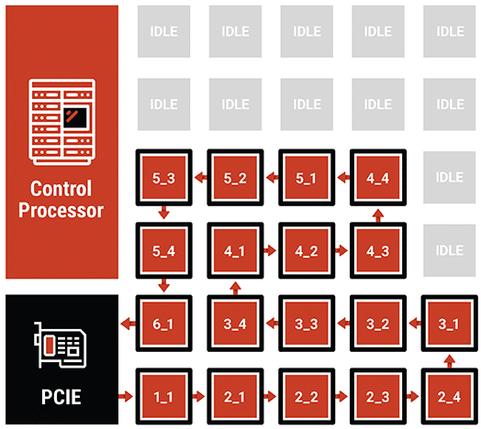
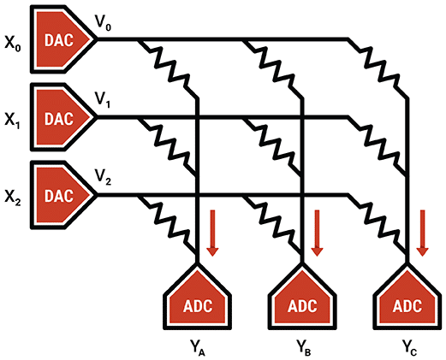
Чипы для встроенных решений
Встроенные приложения с высокой производительностью при небольшом энергопотреблении и малом форм-факторе: обработка видео, небольшие БЛА и роботы.
Mythic Intelligent Processing Unit (25 TOPs)- встроенные системы и центры обработки данных.
Распараллеливание вычисления графа НС
Архитектура потоков данных
аналоговая схема для реализации матричного умножения
цифровой управляющий процессор RISK-V
декомпозиция исходных данных для параллельной обработки отдельными модулями (tiles)

Slide 8
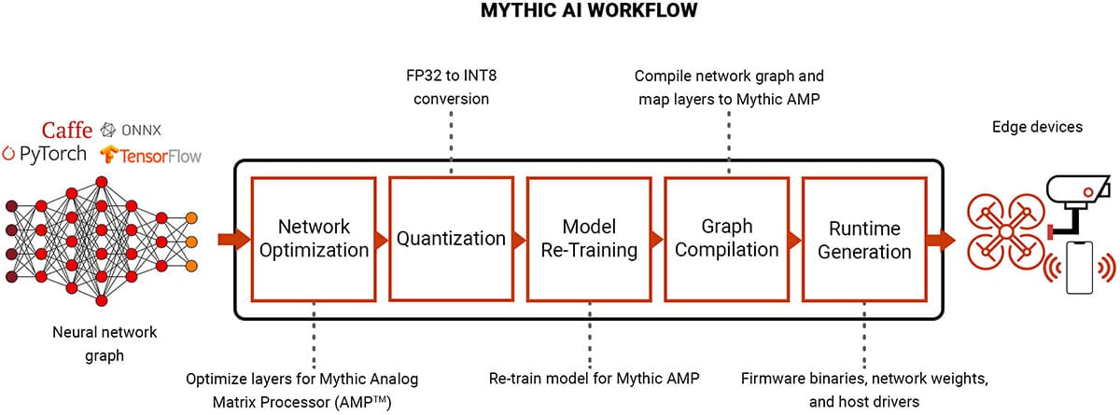
Разработка НС для энергоэффектиных чипов
Разработка исходной НС (PyTorch, TensorFlow)
Оптимизация, квантизация (Int8)
Дообучение
Генерация кода

Slide 9
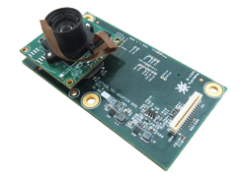
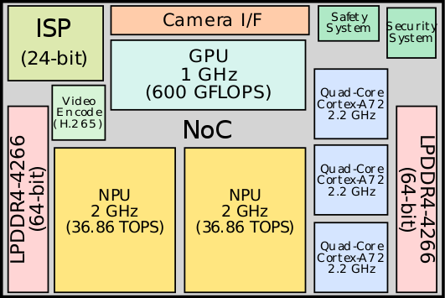
Автономные системы
Системы помощи водителю, автопилот, роботы.
Совместная обработка видео и сигналов других сенсоров
aiMotive
программируемые FPGA
масштабируемость до 1024 TOPS
Tesla Full Self-Driving (FSD) Computer chip
3 quard Cortex-A72 + Mali G71 + 2 Neural Processing Unit
применение в беспилотных системах (уровни автономности 4 и 5)
Пиковая производительность 73TOPS @72w.
Модули NVIDIA Xavier
GPU: 256 ядер CUDA (Volta) + 64 tensor cores
CPU: ARM 8 ядер;
Память: 32Гб;
32 TOPs, 10Вт.

Slide 10
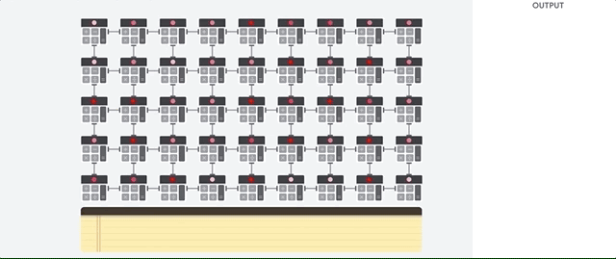
Чипы для центров обработки данных.
Применение различных технологий: на основе CPU, программируемые FPGA.
NVIDIA (Blackwell,Hopper)
Тензорные ядра . Умножения матриц за такт; . Ускорение операций с разреженными матрицами
Специализированные для НС: Google TPU
Последовательность вычислений в НС детерминирована;
Проектирование HW с учетом вычислений и обращений к памяти в НС: уменьшить обращение к памяти при умножении матриц
GPU (общее назначение) →Google TPU (tensor processing unit) – матричный процессор
Сравнение производительности на LLM
Потребление – сотни ватт.
https://habr.com/ru/post/422317/

Slide 11
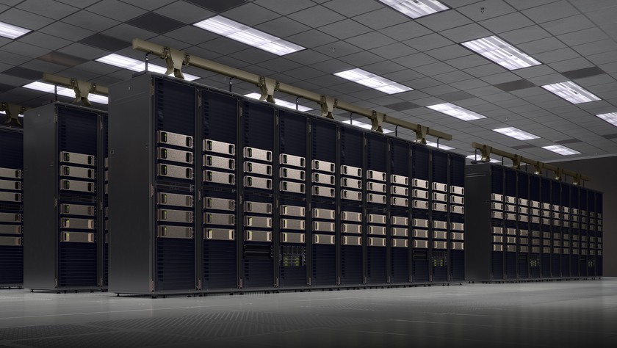
HPC системы для центров обработки данных
Объединение нескольких GPU на базе серверного решения.
Набор узлов: CPU, несколько GPU, высокоскоростной интерфейс
ПО для реализации распределенных вычислений
NVIDIA DGX SuperPod - масштабируемая архитектура ЦОД для задач ИИ
Стойки серверов DGX:
36 узлов (Grace CPU+2xBlackwell GPU)
Сетевое оборудование;
Устройства хранения данных;
Электропитание, охлаждение;
Полный программный стек для ИИ.
SATURNV – пример реализации на основе DGX Pod (116 в Top500, 11.2021)
Вычислительный центр NVIDIA SATURNV

Slide 12
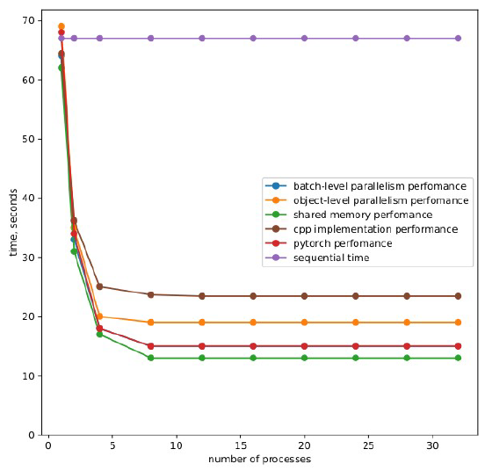
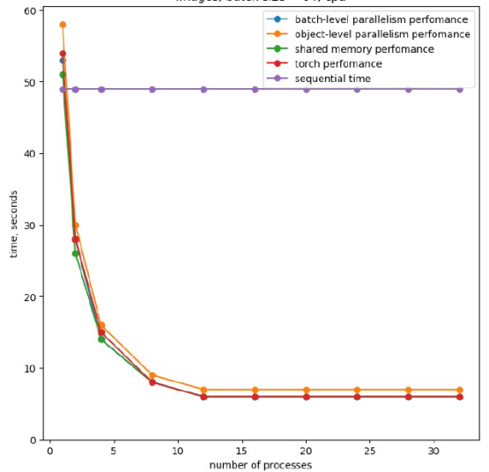
Вычислительный кластер МГУ
МГУ-270. Характеристики узла:
- Процессор: AMD EPYC 7742 64-Core Processor
- Оперативная память: 2 TB
- Видеокарты: 8xNvidia A100 80GB
- Память (ПЗУ): 28 TB.
Спроектирован для ИИ вычислений
Пиковая производительность: 400 ПФлопс
Ломоносов-2. Характеристики узла:
- Процессор: Intel Haswell-EP E5-2697v3, 14 cores
- Оперативная память: 64 GB
- Видеокарты: NVidia Tesla K40M
Общее количество узлов: 1730
Пиковая производительность: 5.5 ПФлопс
Обработка изображений на МГУ-270
Обработка изображений на Ломоносов

Slide 13
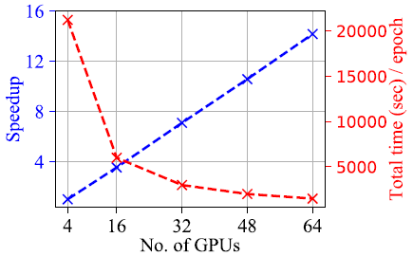
Зачем HPC для НС
Уменьшение времени на обучение НС.
Возможность построения больших моделей
увеличенный размер пакета;
увеличенная размерность входных данных;
больше параметров в модели.
Победитель ILSVRC -2017 – SENet
Реализация распределенного обучения на 64 GPU: размер пакета 2048 изображений.
Обучение сети для обработки гравитационных волн
HAL кластер (64 GPU NVIDIA V100): сокращение времени обучения с 1 месяца до 12.4ч.
Время обучения сети для анализа гравитационных волн
(E.A. Huerta, et al., Convergence of artificial intelligence and high
Performance computing on NSF-supported cyberinfrastructure, 2020)

